Slide 1
SQL データベースを Azure に移行する
Notes:
このドキュメントに記載されている情報 (URL 等のインターネット Web サイトに関する情報を含む) は、将来予告なしに変更されることがあります。特に断りがない限り、ここで使用している会社、組織、製品、ドメイン名、電子メール アドレス、ロゴ、人物、場所、イベントの例は、架空のものであり、実在する会社、組織、製品、ドメイン名、電子メール アドレス、ロゴ、人物、場所、イベントなどとは一切関係ありません。お客様ご自身の責任において、適用されるすべての著作権関連法規に従ったご使用を願います。このドキュメントのいかなる部分も、米国 Microsoft Corporation の書面による許諾を受けることなく、その目的を問わず、どのような形態であっても、複製または譲渡することは禁じられています。ここでいう形態とは、複写や記録など、電子的な、または物理的なすべての手段を含みます。ただしこれは、著作権法上のお客様の権利を制限するものではありません。
マイクロソフトは、このドキュメントに記載されている内容に関し、特許、特許申請、商標、著作権、またはその他の無体財産権を有する場合があります。別途マイクロソフトのライセンス契約上に明示の規定のない限り、このドキュメントはこれらの特許、商標、著作権、またはその他の無体財産権に関する権利をお客様に許諾するものではありません。
製造元や製品の名前、URL は情報の提供のみを目的としており、マイクロソフトは、これらの製造元、またはマイクロソフトの技術での製品の使用について、明示的、黙示的、または法的にいかなる表示または保証も行いません。製造元または製品の使用は、マイクロソフトによるその製造元または製品の推奨を意味するものではありません。サード パーティのサイトへのリンクが提供されている場合があります。このようなサイトはマイクロソフトの管理下にはなく、マイクロソフトは、リンクされたサイトの内容またはリンクされたサイトに含まれるリンク、あるいはこのようなサイトの変更または更新について責任を負いません。マイクロソフトは、リンクされたサイトから受信された Web キャストまたは他のいかなる形態の転送にも責任を負いません。マイクロソフトは、これらのリンクを便宜のみを目的として提供しており、いかなるリンクの使用も、マイクロソフトによるサイトまたはそこに含まれる製品の推奨を意味するものではありません。
© 2018 Microsoft Corporation. All rights reserved. Microsoft および https://www.microsoft.com/en-us/legal/intellectualproperty/Trademarks/Usage/General.aspx に記載されている商標は、Microsoft グループの商標です。その他すべての商標は、該当する各社が所有しています。

Slide 2
要約と学習目的
このホワイトボード設計セッションでは、オンプレミスの VM と SQL Server 2008 R2 データベースを Azure 内の IaaS サービスと PaaS サービスの組み合わせに移行する計画をグループで作成します。トレーナーは、評価を実施して、お客様の SQL Server 2008 R2 データベースと Azure のマネージド データベース オファリングとの間の機能のパリティと互換性の問題を明らかにするためのガイダンスを提供します。次に、最小限のダウンタイムまたはゼロ ダウンタイムでお客様の VM およびデータベースを含むオンプレミス サービスを Azure に移行するためのソリューションを設計します。最後に、Azure で高度な SQL 機能のいくつかを有効にして、お客様のアプリケーションにおけるセキュリティとパフォーマンスを向上する方法についてのガイダンスを提供します。
このホワイトボード設計セッションを完了すると、ビジネス クリティカルなアプリケーションとデータベースのクラウド移行ソリューションをより効果的に設計できるようになります。
Notes:
これは、クラウド ワークショップの概要の紹介です。後でお客様の反論や要件などについて取り上げますが、当日は、マイクロソフトが追求するビジネス成果について参加者に理解していただきたいと考えています。

Slide 3
ステップ 1: お客様のケース スタディの確認
成果
お客様のニーズの分析
所要時間
15 分

Slide 4
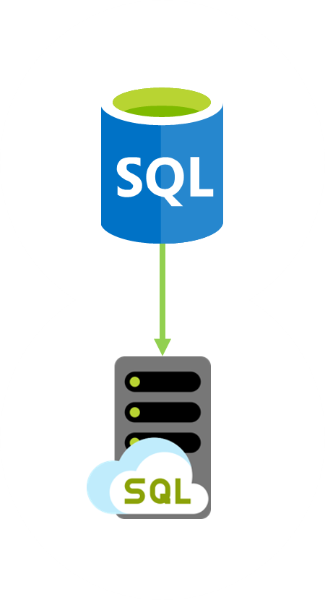
お客様の状況
Wide World Importers (WWI) の子会社である Tailspin Toys は、急成長を遂げている オンライン ゲーミング企業である
拡大し続けるデータベース インフラストラクチャの管理に四苦八苦している
簡単にスケーリングを行えない
ゲーミング サービスをクラウドに移行することを検討している

Slide 5
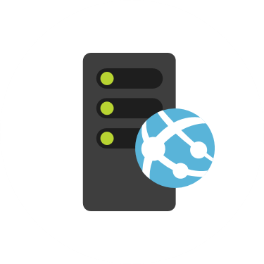
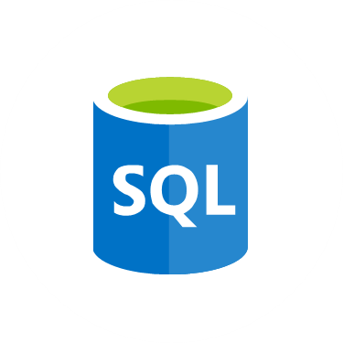
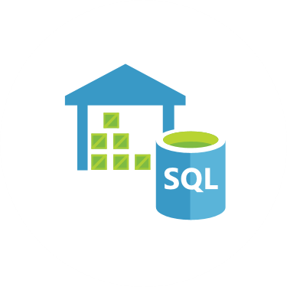
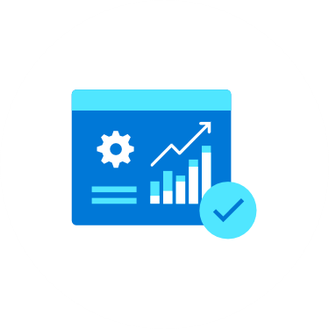
お客様の状況 (続き)
ゲーミング
サービス
VM
SQL 2008
データベース
データ
ウェアハウス
レポート
Notes:
ゲーミング サービスおよび認証 VM
リフト アンド シフト
ゲーミング データベース
SQL Server 2008 R2
PaaS を検討 (可能な場合)
Service Broker 機能を実行
データ ウェアハウス
SQL Server 2008 R2
数多くのレポート
開発者とカスタマー サービスによる直接接続
1 時間ごとに SSIS ジョブによって供給されるデータ
レポート
SSAS キューブからレポートにデータを供給
SSRS レポート
SharePoint に送信

Slide 6

お客様のニーズ
すべてのゲーミング サービスをクラウドへ移行
データ ウェアハウスと関連サービスをクラウドへ移行
移行コストの最小化

Slide 7
お客様のニーズ (続き)
データベースのセキュリティ向上
ゲーマーのエクスペリエンス向上
地域的な障害からのディザスターリカバリー

Slide 8

お客様の反論
Azure の SQL データベースのホスティングの オプションを比較したい。
ターゲット プラットフォームに対するデータベースの評価や潜在的な問題の特定に役立つツールについて 知りたい。
ネットワークの分離や、オンプレミスからのセキュアなチャネル アクセスを実現できるか知りたい。
クラウド ベンダーに囲い込まれたくない。

Slide 9

一般的なシナリオ
Notes:
これは、このようなシナリオの一般的なアーキテクチャの図です。この図からインスピレーションを得ることができます。この図は、ホワイトボード設計セッション受講者ガイド内で使用されているものです。

Slide 10
ステップ 2: ソリューションの設計
成果
ソリューションを設計し、そのソリューションを 15 分のチョークトーク形式で お客様の対象者にプレゼンテーションする準備をする。
所要時間
60 分
ビジネス ニーズ (10 分) | ガイドに記載された質問に回答し、回答をフリップチャートに一覧にする
設計 (35 分) | 時間が許す限り多くの記載要件に対応するソリューションを設計する ソリューションをフリップチャートで示す
準備 (15 分) | 提案したソリューションでは対応していないお客様ニーズを特定する ソリューションの利点を特定する お客様の反論にどのように回答するかを決定する お客様に対する 15 分のプレゼンテーションを準備する

Slide 11
ステップ 3: ソリューションをプレゼンテーションする
成果
対象のお客様にソリューションを 15 分のチョークトーク形式でプレゼンテーションする
所要時間
30 分 (プレゼンテーションとフィードバックの受け取りに各チーム 15 分ずつ)
指示
別のテーブルとペアを組む。
一方のテーブルはマイクロソフト チーム、他方のテーブルはお客様とする。
マイクロソフト チームは提案ソリューションをお客様にプレゼンテーションする。
お客様はケース スタディの反論リストから反論を 1 つ行う。
マイクロソフト チームは反論に回答する。
お客様チームはマイクロソフト チームにフィードバックを提供する。

Slide 12
まとめ
成果
このケース スタディの推奨ソリューションを特定する。
他のチームが設計したソリューションを特定する。
所要時間
15 分

Slide 13

推奨される対象者
Wide World Importers の CIO、Molly Fischer 氏
主要対象者はビジネスおよび技術担当の意思決定者。
通常は、CIO に直属のインフラストラクチャ マネージャー、アプリケーション スポンサー (LOB 担当 VP、CMO など)、あるいは アプリケーション スポンサーにレポートする ビジネス ユニット IT 担当者または開発者を 代表する人物。

Slide 14
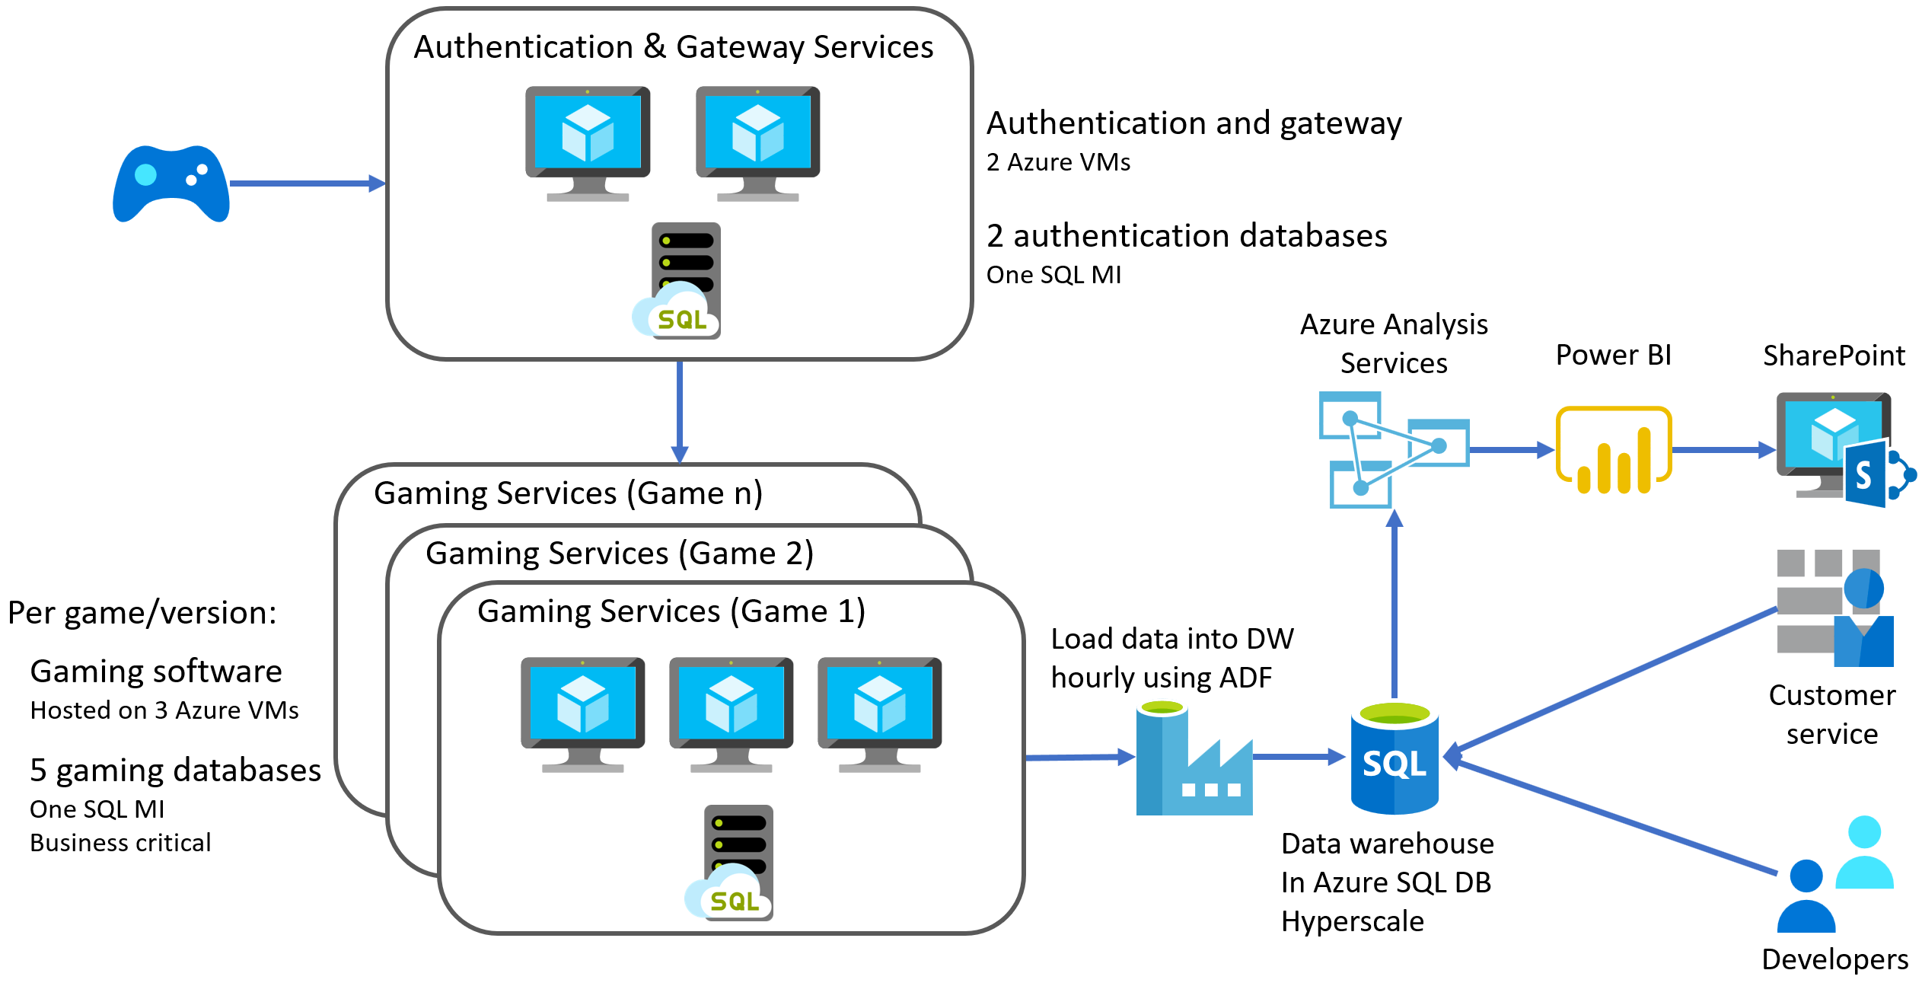
推奨ソリューション
Notes:
推奨ソリューションは、実現可能な数多くのオプションの 1 つに過ぎません。

Slide 15


推奨ソリューション
Azure ハイブリッド特典
予約容量の前払い
Azure Database Migration Service
Azure Site Recovery
パートナー エンゲージメント
Notes:
コストの最小化
Azure ハイブリッド特典
予約容量の支払い
DMS
3 か月の期間
DMS
ASR
パートナー エンゲージメント
専用リソース

Slide 16
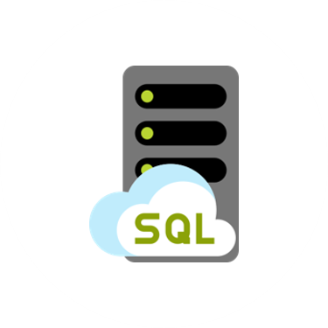

推奨ソリューション - PoC
ゲーミング
サービス
VM
SQL MI
データベース
SQL DB
Hyperscale
データ
ウェアハウス
Power BI
レポート
Notes:
1 つのゲーム用のゲーミング サービスおよび認証 VM
ゲーミングおよび認証データベース
ゲーム用の SQL MI (Business Critical)、および認証用の GP
データ ウェアハウス
SQL DB Hyperscale
SSIS パッケージを置換する ADF
レポート
Azure Analysis Services
Power BI

Slide 17
推奨ソリューション – IaaS と PaaS の比較
コスト
管理
SLA
移行までの時間

Slide 18

推奨ソリューション – 推奨データベース
Azure SQL Managed Instance
サービスとしてのプラットフォーム (PaaS)
データベースの変更を最小限/ゼロに抑えたオンプレミスからのデータベースの移行をサポート
Azure SQL Database の PaaS のメリットをすべて実現する一方、 従来 SQL VM でしか利用できなかった機能を追加
ネイティブの仮想ネットワーク (VNet) と、オンプレミス SQL Server との ほぼ 100% の互換性が含まれている
Notes:
マネージド インスタンスは、最新のオンプレミス SQL Server (Enterprise Edition) データベース エンジンとのほぼ 100% の互換性を実現する Azure SQL Database の展開オプションです。
一般的なセキュリティの懸念事項に対処するネイティブの仮想ネットワーク (VNet) の実装機能、およびオンプレミス SQL Server のお客様に適したビジネス モデルを提供します。
マネージド インスタンス展開モデルにより、既存の SQL Server のお客様は、アプリケーションとデータベースの変更を最小限に抑えて、オンプレミス アプリケーションをクラウドにリフト アンド シフトできます。
また、マネージド インスタンス展開オプションは、管理オーバーヘッドと TCO を大幅に削減するすべての PaaS 機能 (自動的な修正プログラム適用とバージョン更新、自動バックアップ、高可用性) を保持しています。
クロスデータベース クエリ、リンク サーバー、CLR モジュール、Service Broker など、Azure SQL Database で利用できない機能を追加します。

Slide 19
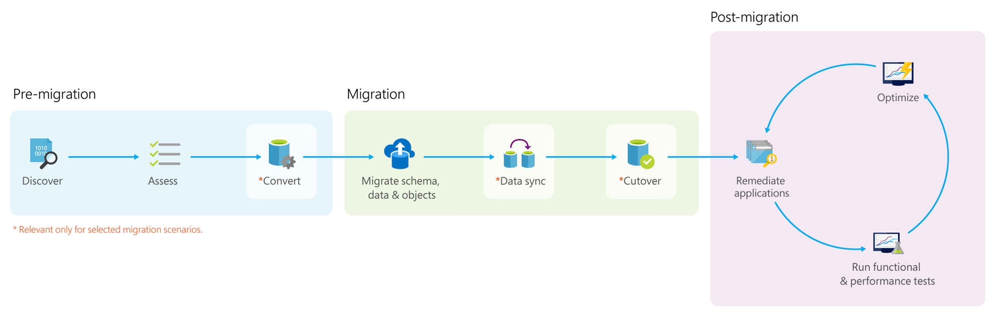
推奨ソリューション – データの移行
Notes:
*移行前*:
- **検出**: ソース データベースの資産のインベントリを作成し、アプリケーション スタックの検出を実施。
- **評価**: ソース ワークロードを評価し、推奨事項を決定。
- **変換**: ターゲット環境で動作するようソース スキーマを変換。これは異種環境の移行にのみ関係します。
*移行*:
-**スキーマ、データ、およびオブジェクトの移行: ソース スキーマを移行した後、ソース データをターゲットへ移行。
- **データの同期**: ターゲット スキーマとデータをソースと同期。これは最小限のダウンタイムによる移行にのみ関係します。
- **カットオーバー**: ソースからターゲット環境へのカット オーバー。これは最小限のダウンタイムによる移行にのみ関係します。
*移行後*:
- **アプリケーションの修復**: アプリケーションに対して必要な変更を繰り返し実施。
- **テストの実施**: 機能およびパフォーマンス テストを繰り返し実施。
- **最適化**: 実施したテストに基づいて、パフォーマンスの問題を解決し、その後再テストを行ってパフォーマンスが改善されたことを確認。

Slide 20
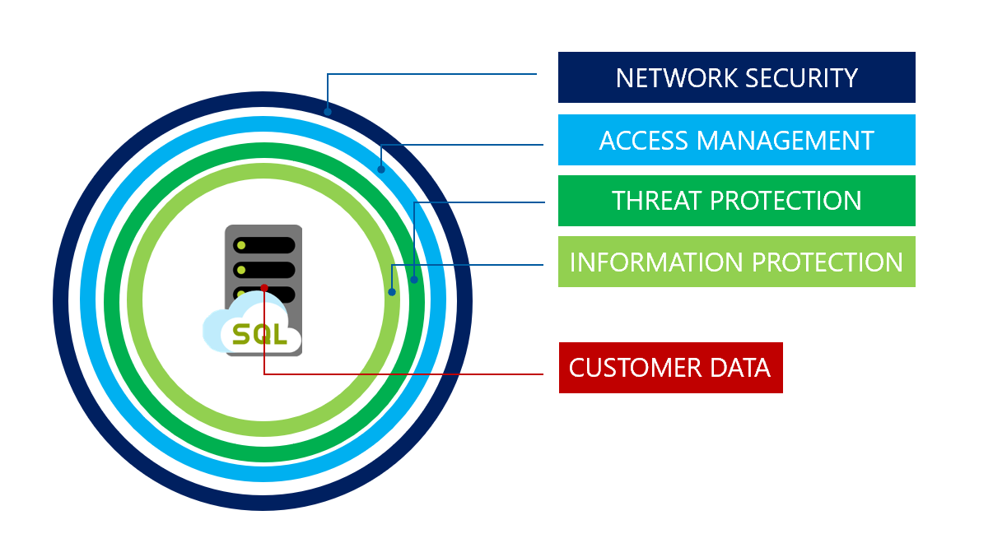
推奨ソリューション – データベースのセキュリティ
Notes:
SQL MI には、WWI が活用できる以下のような数多くのセキュリティ ツールが含まれています。
SQL Database Advance Data Security
SQL データの検出と分類
SQL 脆弱性評価サービス
高度な脅威検出
Transparent Data Encryption
動的データ マスク
行レベルのセキュリティ

Slide 21
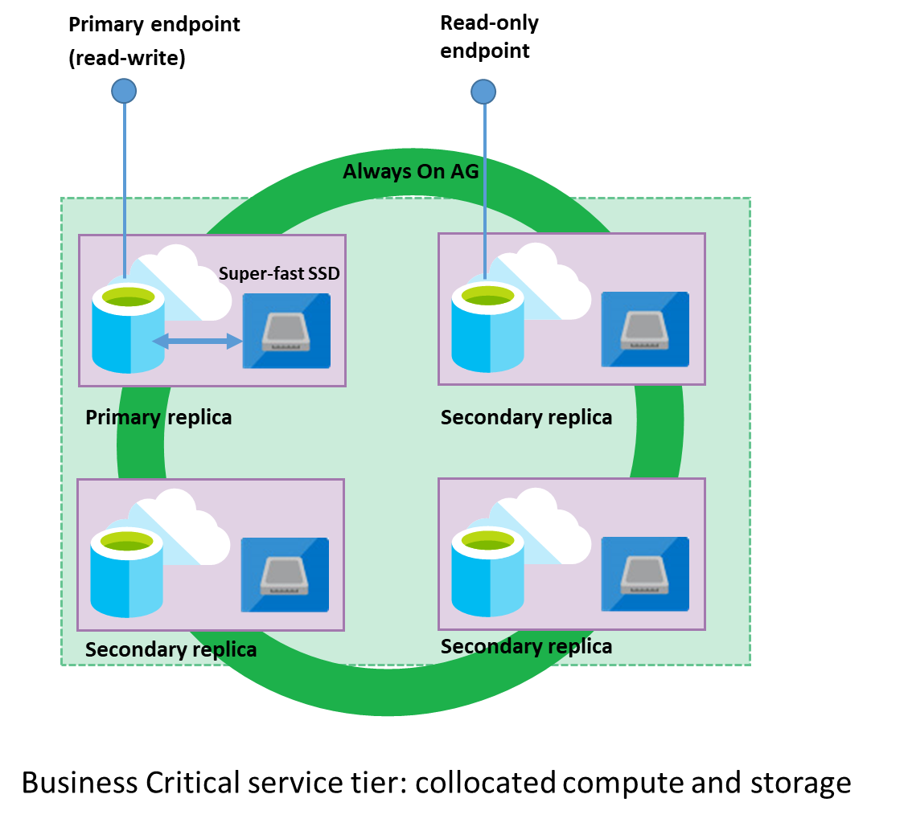
推奨ソリューション – 読み取り専用レポート
読み取りスケールアウト
読み取り専用レプリカ
SQL MI BC で無料

Slide 22
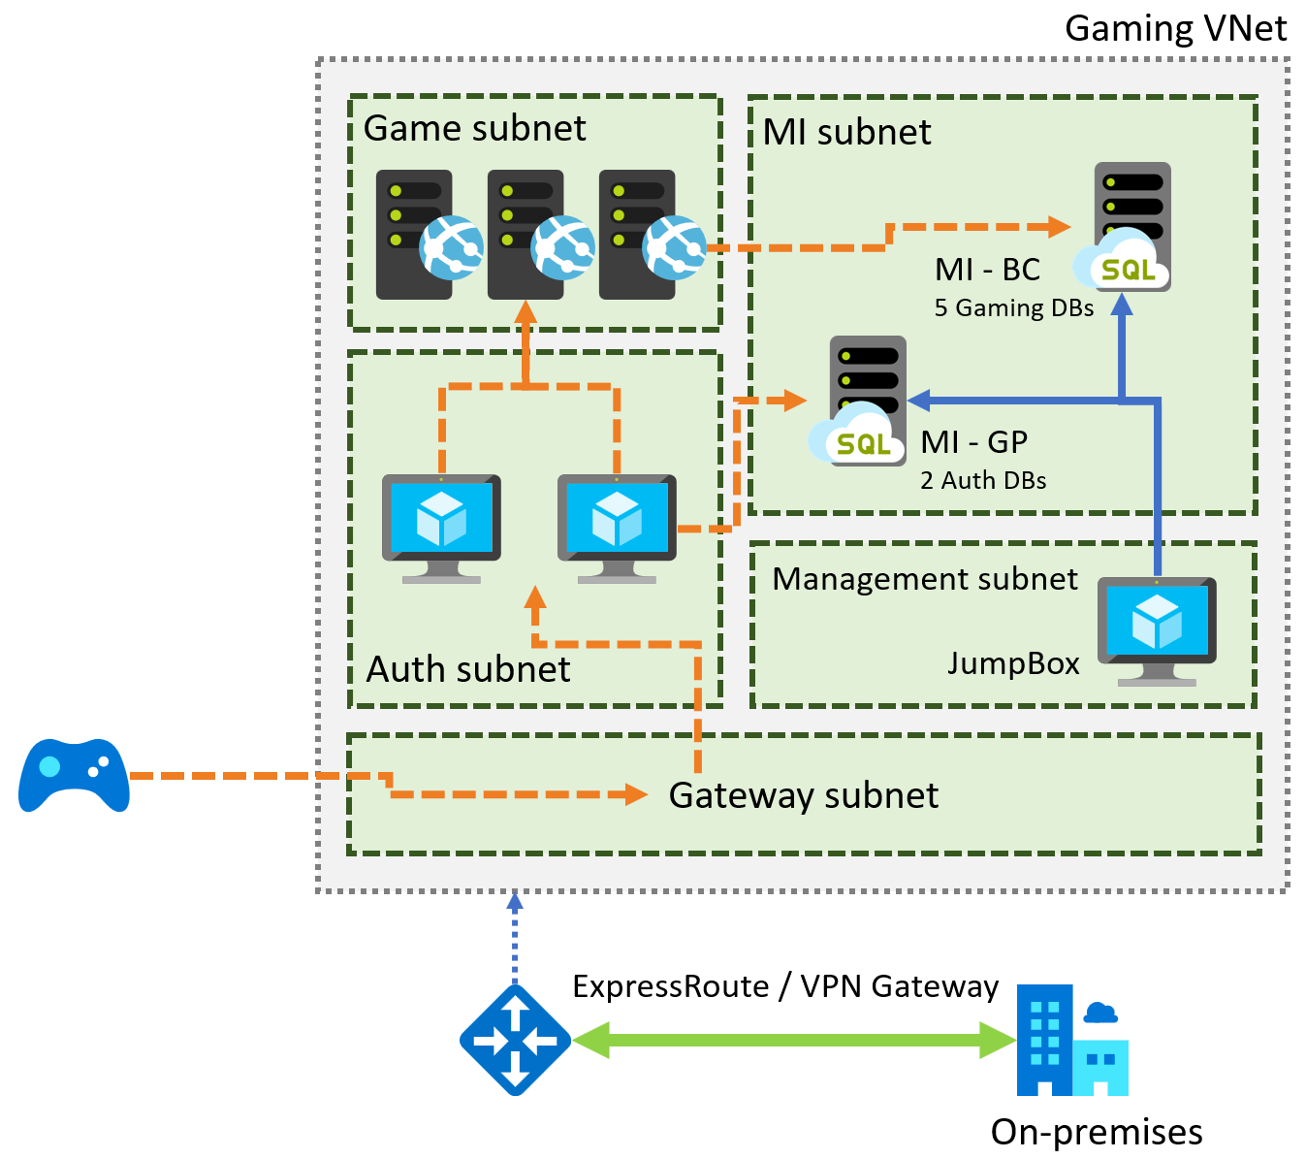
推奨ソリューション – ゲーミング サービス
Notes:
ゲーミング サービスの推奨ソリューションの図です。ゲーミング サービスは、MI 用サブネット、ゲーム用サブネット、管理用サブネット、認証用サブネット、ゲートウェイ サブネットが含まれている VNet でホストされます。SQL MI インスタンスは MI サブネットでホストされます。ゲーミング IaaS VM は、ゲーム サブネットでホストされます。認証 VM は認証サブネット内に置かれ、JumpBox は管理サブネット内に置かれます。オンプレミス リソースは、ExpressRoute または VPN ゲートウェイを介して VNet にアクセスできます。

Slide 23
推奨ソリューション – ゲーミング サービス (続き)
VM を移行するための Azure Site Recovery
待機時間に対処するためのマルチ リージョン展開
VM のスケーラビリティを実現する VM スケール セット
高可用性を実現する Availability Zones

Slide 24
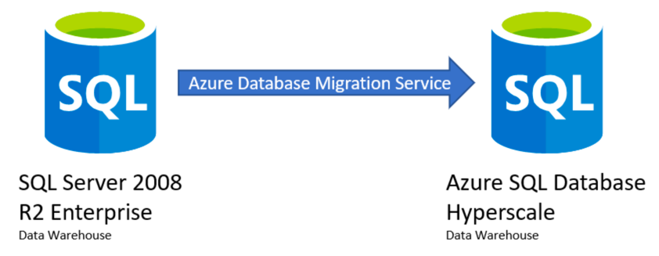
推奨ソリューション – データ ウェアハウス
Notes:
Azure SQL DB Hyperscale に移行
現在のデータベースは 20 TB で、毎月 250 GB ずつ増加
数多くの同時ユーザー
規模とユーザー数のデータ ウェアハウスの推奨プラットフォームによる読み取りスケールアウトの要求
データ ウェアハウスに関しては、Azure Synapse Analytics または Azure SQL Database (Hyperscale サービス レベル) のいずれかを利用できます。Hyperscale サービス レベルが必要なのは、既存のデータ ウェアハウスの規模が大きいためです。
お客様の要件を考慮に入れると、Azure SQL Database (Hyperscale サービス レベル) への移行が推奨されるアプローチとなります。これにより、アーキテクチャを一切変更することなく、既存の SQL Server 2008 R2 データ ウェアハウスとの最大限の互換性を実現できます。現在、お客様は実践的な DBA のスキルを備えていませんが、これにより移行が簡素化されます。一方、Azure Synapse Analytics に移行する場合、多少の再設計が必要になる場合があります。また、お客様は、開発者とカスタマー サービス担当者がレポート作成、トラブルシューティング、他のアクティビティの目的でデータ ウェアハウスに直接接続すると述べています。Azure Synapse Analytics では、選択されたサービス レベルに応じて、最大 4 ～ 128 個の同時クエリが可能であるため、 多くのユーザーがデータ ウェアハウスに同時にアクセスした場合に問題が生じる可能性があります。

Slide 25
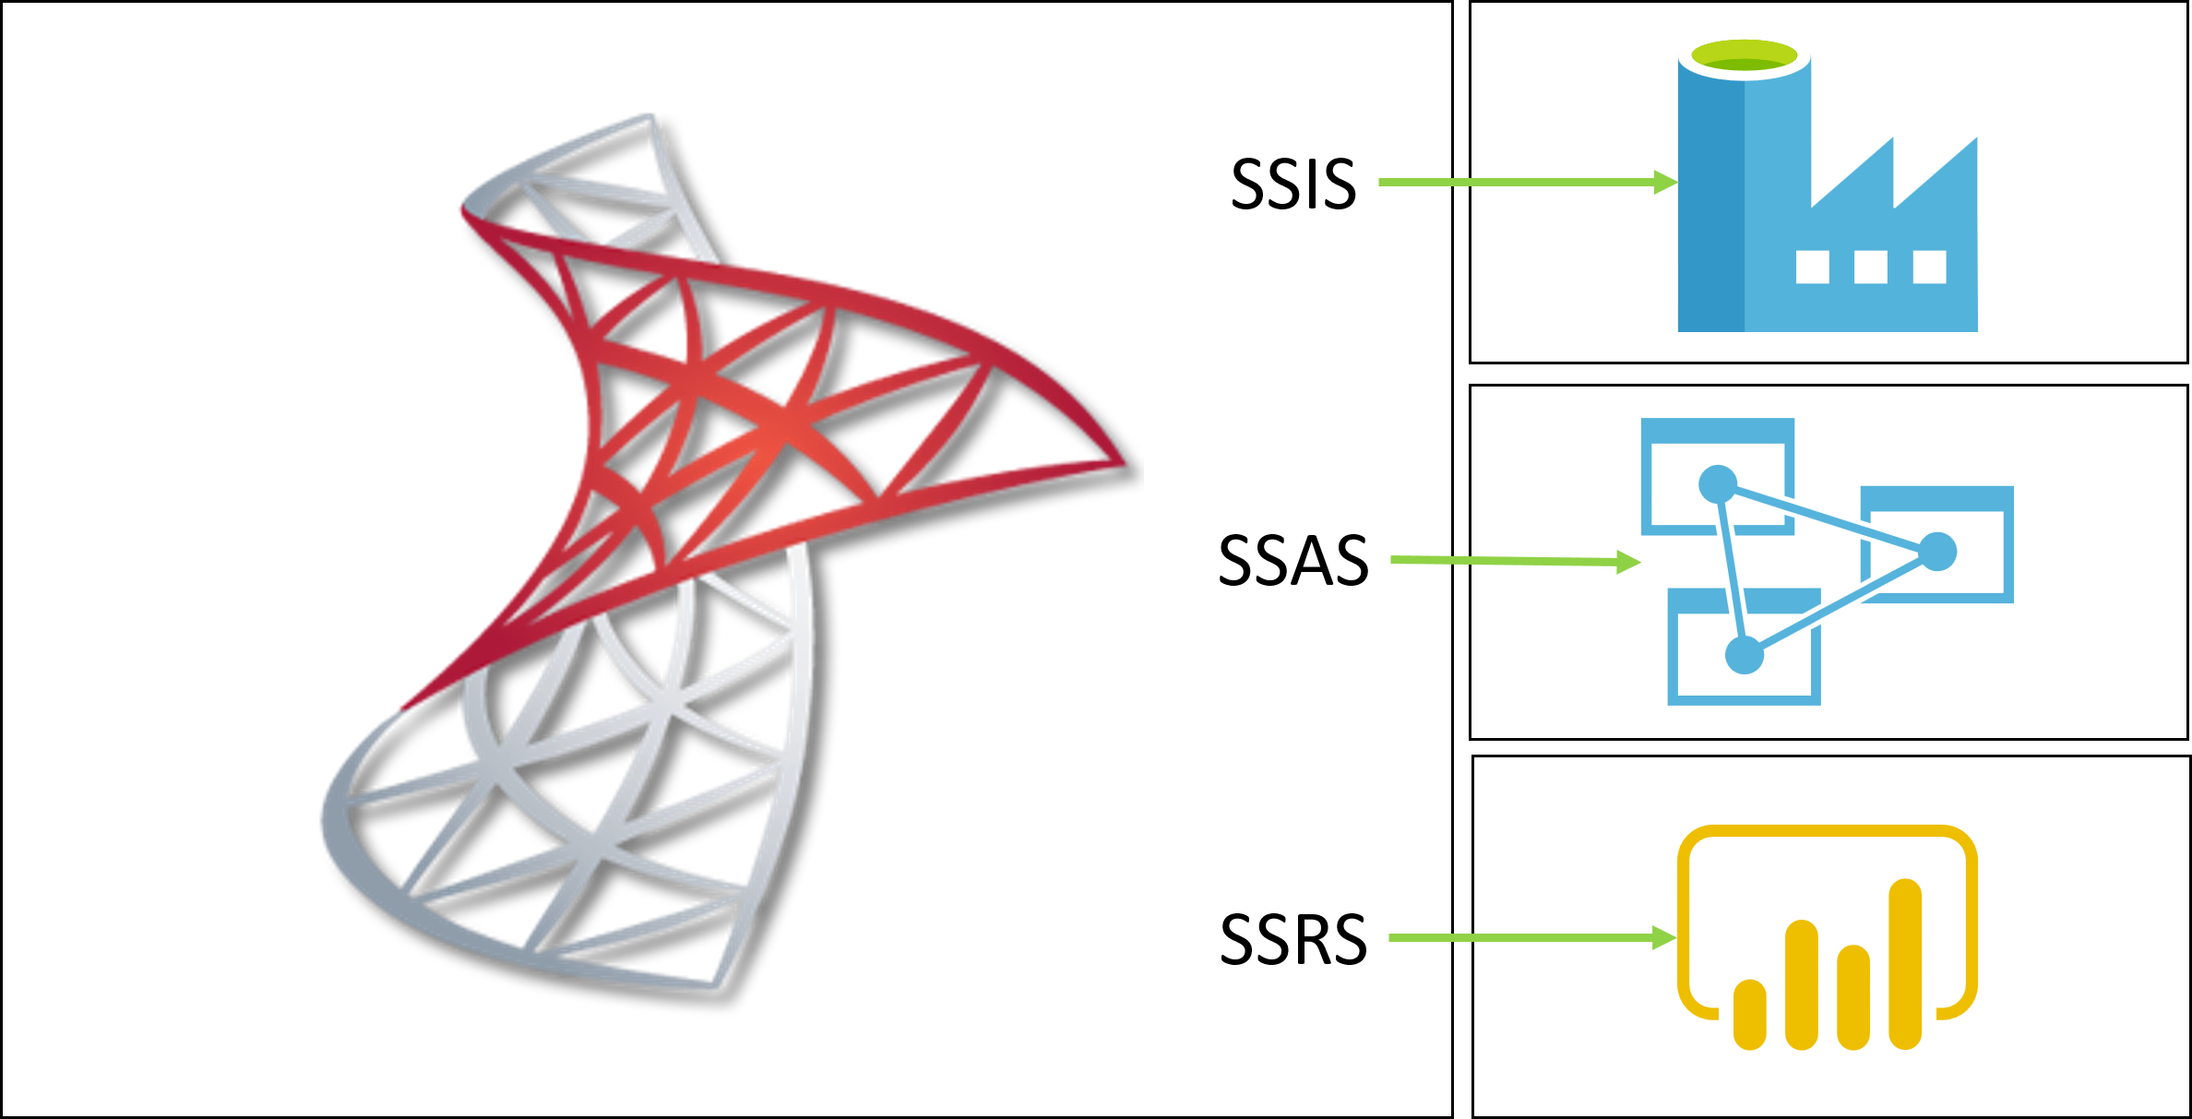
推奨ソリューション – データ ウェアハウス + レポート
Notes:
SSIS
SSIS は、Azure Data Factory の Azure-SSIS Integration Runtime に置換されます。通常、SSIS パッケージは、SQL Server Data Tools (SSDT) または SQL Server Management Studio (SSMS) を使用して SSIS パッケージを展開して実行するシンプルなリフト アンド シフト アプローチを用いて ADF に移行できます。
Azure VM 上の SQL Server を使用して SSIS を展開することもできます。
SSAS キューブ
Azure Analysis Services (Azure AS) は、オンプレミス SSAS の PaaS バージョンです。
表形式モデルは、Visual Studio を使用して SSAS から Azure AS に移行できます。
Azure VM 上の SQL Server を使用して SSAS を展開することもできます。
SSRS
SSRS と同等の PaaS は存在しないため、Azure VM (IaaS) 上で SSRS を実行する必要があります。あるいは、Microsoft Power BI のレポート機能に基づいてレポートを再作成することもできます。

Slide 26
推奨ソリューション – 地域的な障害
VM の Availability Zones
SQL MI の自動フェールオーバー グループ
DW の geo リストアと geo レプリケーション

Slide 27
反論への推奨される対応

Slide 28
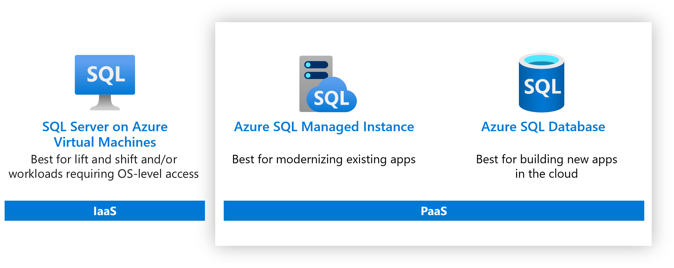
Azure で SQL データベースを実行するオプション
Notes:
Azure SQL データ プラットフォームを構成する 3 つのオプション:
Azure 仮想マシン上の SQL Server
Azure SQL Managed Instance
Azure SQL Database
各オプションについては、以降のスライドで詳しく説明します。

Slide 29
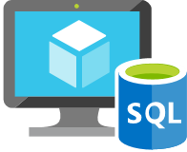

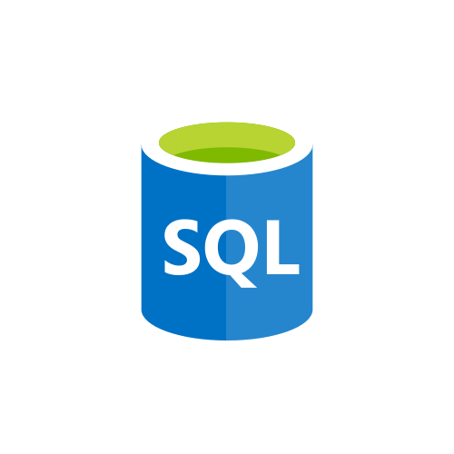
3 つの比較
リソース
互換性
最適な用途
VM 上の SQL Server
変更を最小限/ゼロに抑えてクラウドに素早く移行する必要がある既存のアプリケーション
完全な管理者権限が必要
最大 64 TB のストレージ
構成と管理のための IT リソースが存在する
すべての オンプレミス機能をサポート
SQL MI
最新の SQL Server の機能を使用し、最小限の変更でクラウドに移行される新しいアプリケーションまたは既存のオンプレミス アプリ
基礎となる OS や構成を管理したくない
最大 8 TB のデータベース
ほぼすべての オンプレミスの インスタンス レベルおよびデータベース レベルの機能を サポート
構成と管理のための IT リソースを採用したくない
SQL DB
最新の安定した SQL Server の機能を使用する必要がある新しいクラウド設計のアプリケーション
基礎となる OS や構成を管理したくない
最大 100 TB のデータベース (Hyperscale)
構成と管理のための IT リソースを採用したくない
大半の オンプレミスの データベース レベルの機能をサポート
Notes:
Azure では、SQL Server のワークロードをホステッド インフラストラクチャ (IaaS) で実行したり、ホステッド サービス (PaaS) として実行したりすることができます。
PaaS には、さまざまな展開オプションが存在し、展開オプションごとにさまざまなサービス レベルが存在します。
PaaS と IaaS のどちらを採用するか決める際、データベースの管理、パッチの適用、バックアップの取得などを自ら実行したいのか、それともそういった作業を Azure に委任したいのか判断する必要があります。

Slide 30
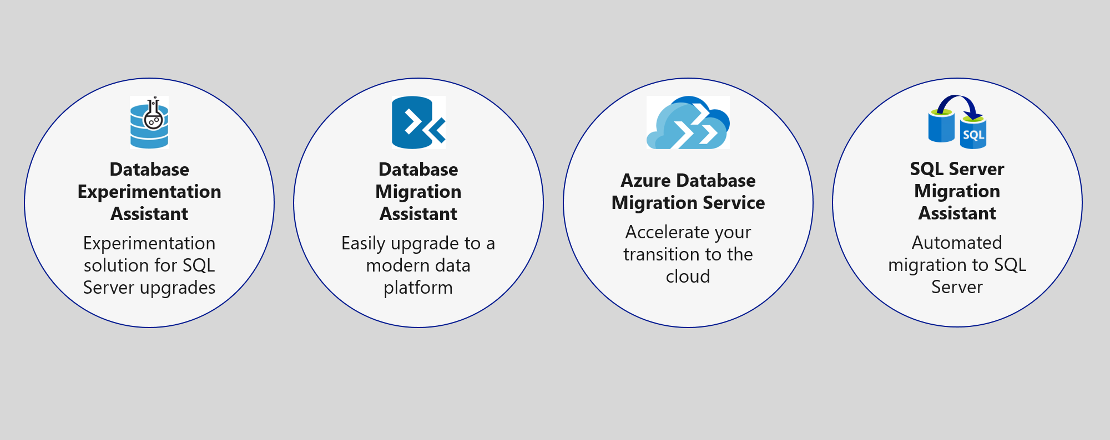
アップグレード & 移行ツール

Slide 31
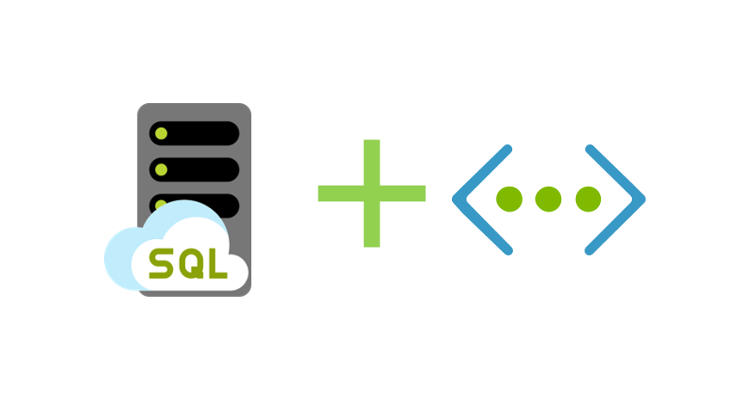
ネットワークの分離
Notes:
SQL MI は、分離された Vnet に展開されます
サブネットは、SQL MI へのアクセスを可能にする目的で利用されます
オンプレミスのアクセス権限は、ExpressRoute または VPN ゲートウェイを介して付与されます

Slide 32
クラウド ベンダーのロックイン
PaaS データベース サービスを利用可能
トランザクション レプリケーションを利用してデータを 移行

Slide 33
お客様の声
「Azure SQL Managed Instance と Azure Database Migration Service のおかげで、弊社は、最小限のダウンタイムで、 自社のデータベース ワークロードをクラウドに移行できました。 そして、SQL MI のおかげで、基礎となるサーバー ハードウェアや オペレーティング システムのメンテナンスについて心配することなく、ビジネス価値の付加に労力を集中させることができる、信頼性の高い、 フルマネージドのクラウド データベースを見つけることができました」
- Wide World Importers の CIO、Molly Fischer 氏

